Slide 1
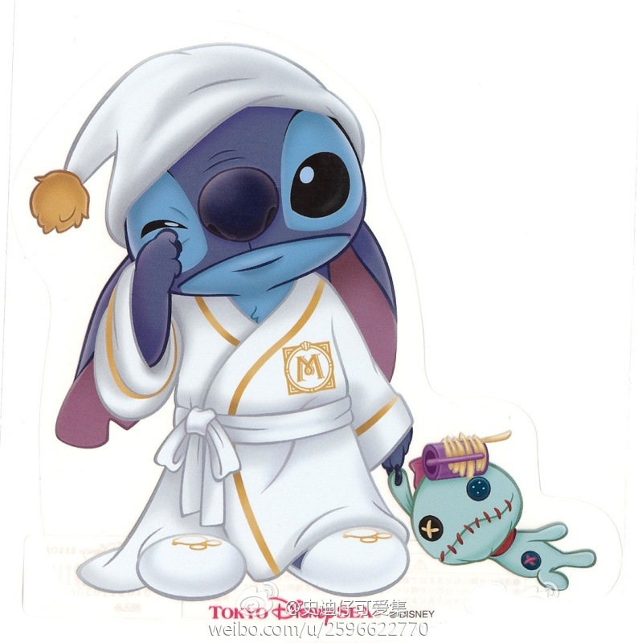
電機科
91018張佑瑋
91015邱俊傑
91013蔡宗展

Slide 2
要學習的內容
是一般的基礎訓練，以教導學生未來能夠從事電機工程之各種基礎工作，並具備更深一層研究之準備，特色是涵蓋所有電機領域，故本系依專業性質區分為十個教學分組，即包含控制、電力、計算機、醫學工程、光電、電波、通訊及訊號處理、奈米電子、積體電路與系統設計、電子設計自動化等十個電機領域，讓學生有機會在大學部時即廣泛接觸電機各領域，且能依據興趣挑選日後就業或進入研究所深造所需之專業科目。

Slide 3
需要準備的條件
其實英文不管再哪一科都是重要的！
數學如果不太好讀這個科系會很辛苦因為數學不好通常理科也不太好！（通常而已不是一定）
剛好電子電機資訊都有接觸到理科（自然理化等等）那方面！
電機：電子控制方面基本知識和實用技能日常生活中通常要電的他都可以學的到。

Slide 4
未來工作
電機技師、水電工程公司、電機技師事務所，到補習班當電機老師，可以去高職學校當老師，如果是開水電工程公司就可到台電公司去標外線高壓工程。

Slide 5
學校
國立新北高工
國立三重商工
國立淡水商工
國立瑞芳高工
國立泰山高中
縣立鶯歌工商

Slide 6
心得
18:我覺得在這次的報告中，我知道了很多電機的消息……等。
15:雖然我對電機沒興趣，不過還是很開心能夠報告這個科目。
13:

Slide 7
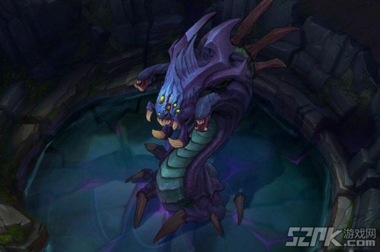
我們的報告到此結束，謝謝大家。

